Slide 1



จัดพอร์ตกองทุนรวม ตราสารหนี้ระยะสั้นอัตโนมัติ
FIXEDSP

Slide 2
รายละเอียดพอร์ต FIXEDSP
รายละเอียดพอร์ตการลงทุน | FIXEDSP
เป้าหมายการลงทุน | คาดหวังไม่ให้พอร์ตติดลบรายสัปดาห์/เดือน
ระดับความเสี่ยง | ต่ำ
ระยะเวลาลงทุนที่เหมาะสม | แนะนำ 1 เดือนขึ้นไป
ประมาณการผลตอบแทนคาดหวัง (% ต่อปี )* | 1.0 +/-*
ระยะเวลารับเงินค่าขายคืน | T+2**
ค่าธรรมเนียมขาย (Front-End Fee) | ไม่มี
ค่าธรรมเนียมการจัดการ + อื่น ๆ | 0.22%
ทีมผู้เชี่ยวชาญดูแล | ปรับพอร์ตให้อัตโนมัติ สอดคล้องกับภาวะดอกเบี้ยและสถานการณ์ลงทุน
อายุเฉลี่ยตราสาร | ประมาณ 2-3 เดือน
ลงทุนในเอกชน | ไม่เกิน 50%
ลงทุนในต่างประเทศ | ไม่เกิน 50%
อันดับความน่าเชื่อถือเฉลี่ย (Average Credit Rating) | AA
สินทรัพย์ที่สามารถลงทุน
- เงินฝากไทย | Y
- พันธบัตรไทย | Y
- หุ้นกู้ไทย | Y (IG Rating Only) หากมี
- เงินฝากต่างประเทศ | Y
- หุ้นกู้ต่างประเทศ | Y (IG Rating Only) หากมี
ป้องกันความเสี่ยงอัตราแลกเปลี่ยน | ป้องกันทั้งหมดหรือเกือบทั้งหมด
*หมายเหตุ: อัตราผลตอบแทนคาดหวังเป็นเพียงแค่ประมาณการเท่านั้น ไม่ใช่การการันตีผลตอบแทน สามารถเปลี่ยนแปลงได้ในแต่ละปี ตามสถานการณ์การลงทุน ผู้ลงทุนควรศึกษาข้อมูลก่อนการตัดสินใจลงทุน
**รับเงินเข้าบัญชีหลักประกันหุ้น (-2) หากรับเงินเข้าบัญชีธนาคาร T+3

Slide 3
รายละเอียดพอร์ต FIXEDSP
ประเภทสินทรัพย์ | กองทุน | สัดส่วนการลงทุน (%)
ตราสารตลาดเงิน Money Market​ | KKP CASH | 35
ตราสารหนี้ระยะสั้น Short Term-bond​ | KKP PLUS​ | 30
 | KFSMART-A​ | 25
 | KKP S-PLUS​ | 10
ข้อมูลพอร์ตการลงทุน ณ เดือน พ.ย. 69
Notes:
รายละเอียดพอร์ตการลงทุน

Slide 4
รายละเอียดกองทุนตราสารหนี้ระยะสั้นใน FIXEDSP
กองทุน | KKP CASH | KKP PLUS | KFSMART-A | KKP S-PLUS
บลจ. | KKPAM | KKPAM | KSAM | KKPAM
นโยบายค่าเงิน | ป้องกันทั้งหมด/ เกือบทั้งหมด | ป้องกันทั้งหมด/ เกือบทั้งหมด | ป้องกันทั้งหมด/ เกือบทั้งหมด | ป้องกันทั้งหมด/ เกือบทั้งหมด
ความเสี่ยง | 2 | 4 | 4 | 4
สัดส่วนการลงทุน ทั้งในและต่างประเทศ | สามารถลงทุน ในต่างประเทศได้ไม่เกิน 50% | สามารถลงทุน ในต่างประเทศได้ ไม่เกิน 40% | สามารถลงทุน ในต่างประเทศได้ ไม่เกิน 20-50% | สามารถลงทุน ในต่างประเทศได้ ไม่เกิน 79%
สัดส่วนประเภทการลงทุน ทั้งภาครัฐและเอกชน | สามารถลงทุนได้ ทั้งตราสารภาครัฐ และเอกชน | สามารถลงทุนได้ ทั้งตราสารภาครัฐ และเอกชน | สามารถลงทุนได้ ทั้งตราสารภาครัฐ และเอกชน | สามารถลงทุนได้ ทั้งตราสารภาครัฐ และเอกชน
อายุเฉลี่ยของตราสาร | 2 เดือน 13 วัน | 2 เดือน 27 วัน | 5 เดือน 22 วัน | 7 เดือน 28 วัน
Average Credit Rating | AA | AA | AA | AA
Credit Rating ต่ำสุด ที่กองทุนลงทุนในปัจจุบัน | A (26.5%) | BBB+ (6.6%) | BBB+ (0.6%) | BBB+ (7.5%)
ระยะเวลาที่ควรถือลงทุน | ตั้งแต่ 1 สัปดาห์ขึ้นไป | ตั้งแต่ 1 เดือน ขึ้นไป | ตั้งแต่ 1 เดือน ขึ้นไป | ตั้งแต่ 3 เดือน ขึ้นไป
ค่าธรรมเนียมขาย (Front-End Fee) | ปัจจุบันไม่เรียกเก็บ | ปัจจุบันไม่เรียกเก็บ | ปัจจุบันไม่เรียกเก็บ | ปัจจุบันไม่เรียกเก็บ
ค่าธรรมเนียมการจัดการ + อื่น ๆ | 0.2905% | 0.3720% | 0.3024% | 0.3830%
ระยะเวลารับเงินค่าขายคืน | T+1 | T+1 | T+1 | T+1
วันที่จดทะเบียนกองทุน | 21 พ.ย. 67 | 23 พ.ย. 47 | 18 พ.ค. 59 | 28 เม.ย. 65
ขนาดกองทุน (ล้านบาท) | 3,950 | 91,401 | 152,020 | 51,355
ที่มา : BLS Top Funds ข้อมูล ณ เดือน พ.ย. 69

Slide 5
เปรียบเทียบผลตอบแทนรายปี FIXEDSP
ข้อมูลพอร์ตการลงทุน ณ เดือน พ.ย. 69
*พอร์ต FIXEDSP เปรียบเทียบค่าเฉลี่ยกลุ่มกองทุน Short Term General Bond

Slide 6
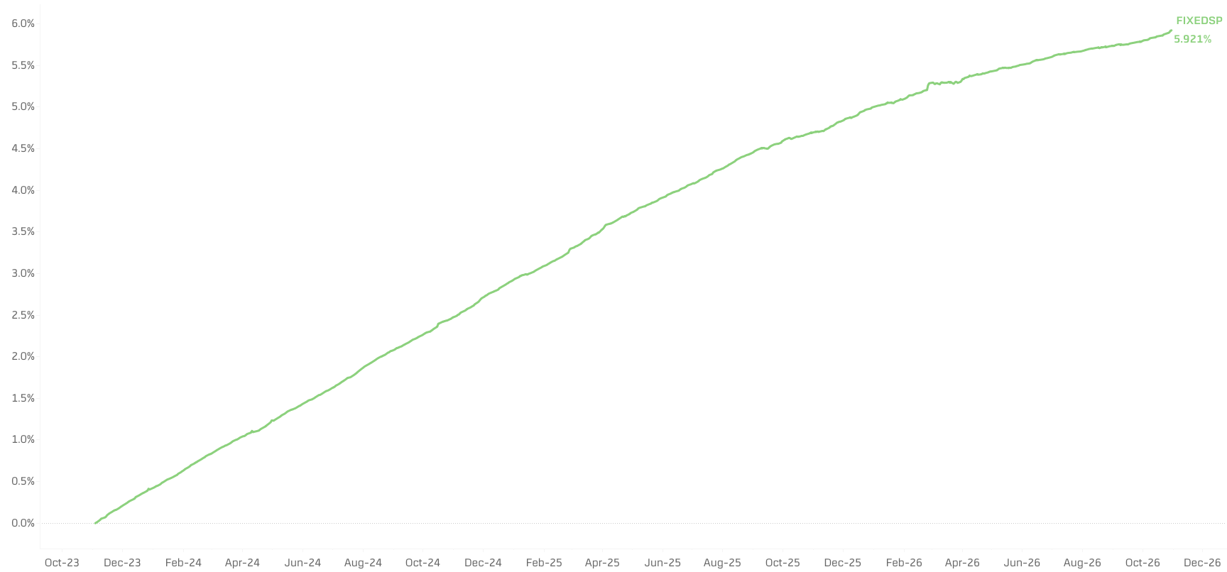
กราฟแสดงผลการดำเนินงานพอร์ต FIXEDSP
ที่มา : BLS Top Funds

Slide 7



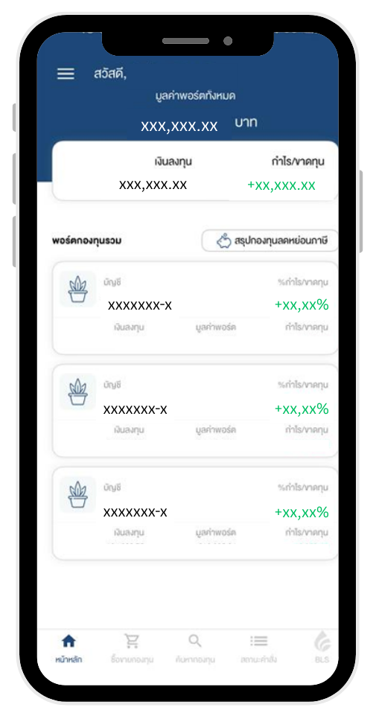
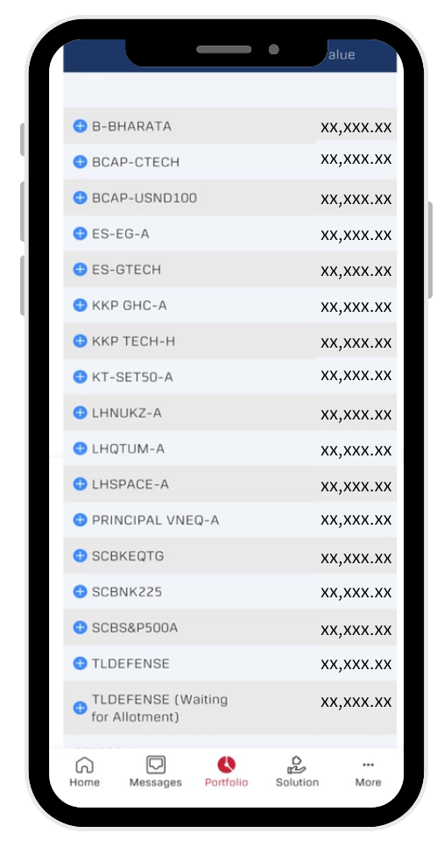
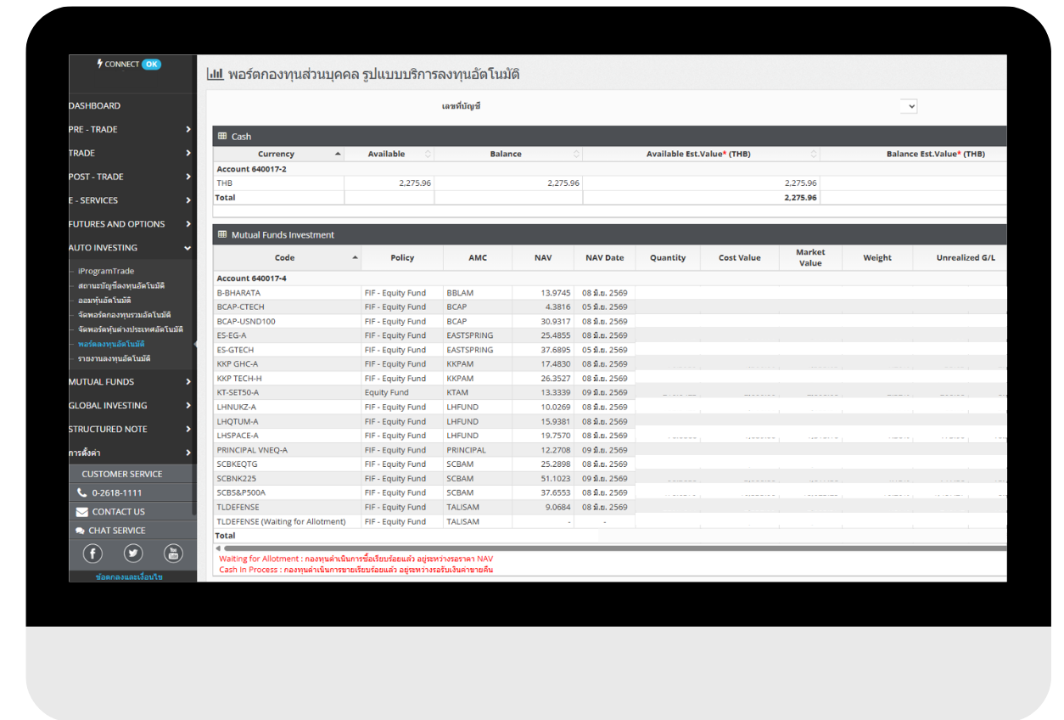

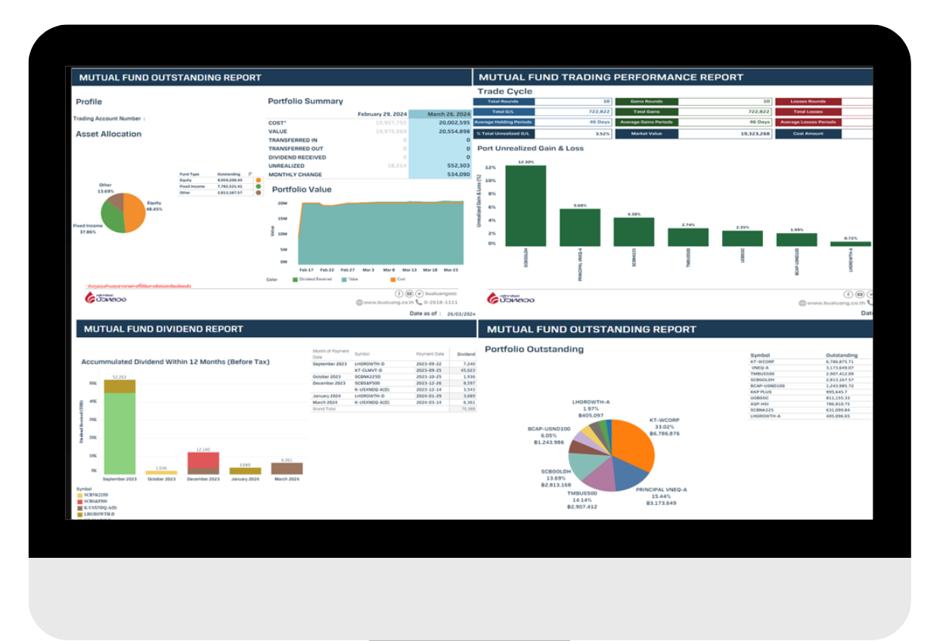
ติดตามพอร์ตการลงทุนได้ง่าย ๆ
ดูพอร์ตลงทุนอัตโนมัติ ผ่านเว็บไซต์ หรือเมนู BLS บน Streaming
ติดตามรายงาน ความเคลื่อนไหวรายเดือน ผ่าน iTracker Report
ดูพอร์ตกองทุนรวม
ผ่าน Streaming Fund+
ดูพอร์ตรวมทุกสินทรัพย์
ผ่าน Wealth Connex

Slide 8


